Slide 1

Адамның үйлесімді дамуы ұлттық институты
БІЛІМ БЕРУ ОРТАСЫНДА СУИЦИДТІҢ АЛДЫН АЛУ ДЕҢГЕЙЛЕРІ

Slide 2

Адамның үйлесімді дамуы ұлттық институты
Мақсаты: суицидтік мінез-құлық белгілері бар білім алушыларға көмек көрсетуді ұйымдастыруда тыңдаушылардың кәсіби құзыреттілігін дамыту.
Міндеттері :
тыңдаушыларды кәмелетке толмағандар арасындағы суицидтің алдын алу деңгейімен таныстыру;достары өз-өзіне қол жұмсаған жасөспірімдермен жұмыс істеу ережелерін көрсету;
білім алушылардың суицидтік мінез-құлқының алдын алу бойынша жұмысты ұйымдастыру дағдыларын дамыту.

Slide 3

ЖОСПАРЫ
Суицидтің алдын алу деңгейлері
Досы немесе құрбысы өз-өзіне қол жұмсаған жасөспірімдермен жұмыс істеу ережелері (э.Гроллман).
Суицидтік мінез-құлық бар білім алушыларға арналған жеке көмек бағдарламасы
Топтық жұмыс суицидтік мінез-құлқының алдын алу формасы ретінде

Slide 4
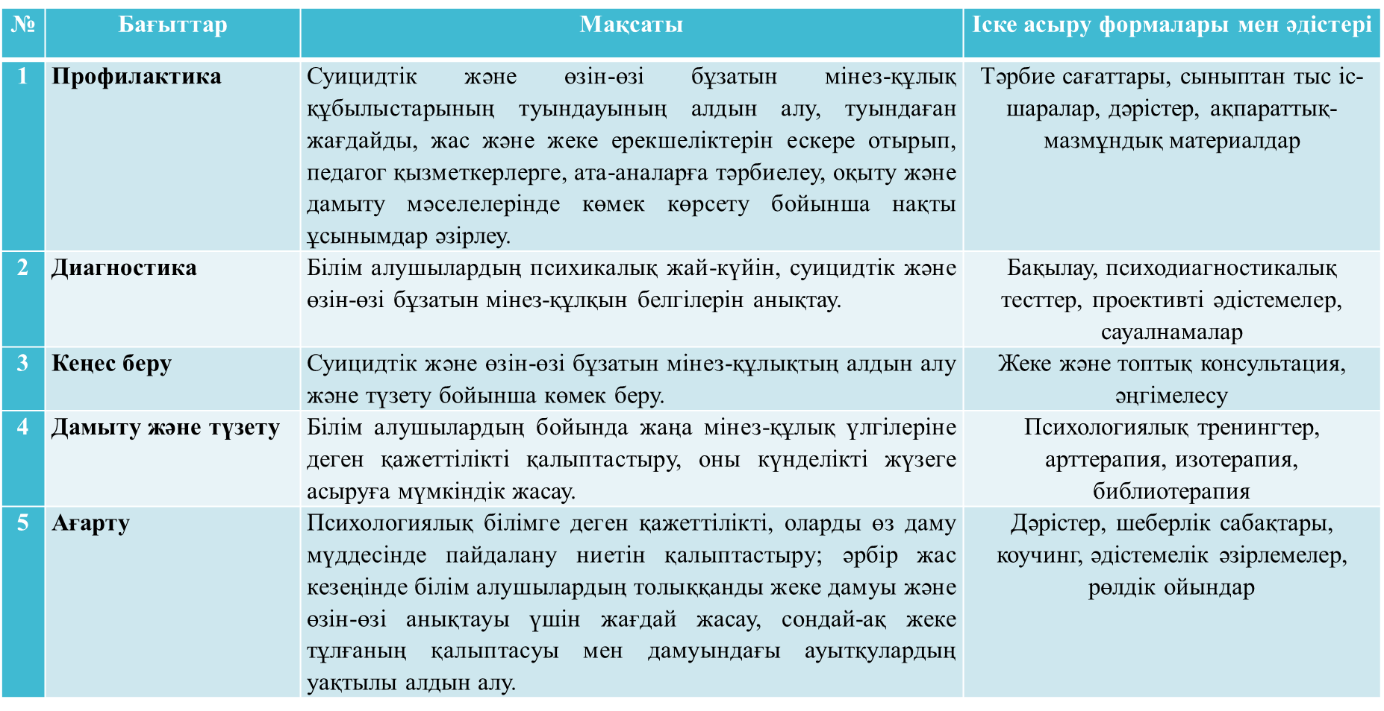
БІЛІМ БЕРУ ҰЙЫМДАРЫНДА СУИЦИДТІҢ АЛДЫН АЛУ ҚЫЗМЕТІНІҢ НЕГІЗГІ БАҒЫТТАРЫ

Slide 5
СУИЦИДТІҢ АЛДЫН АЛУ ДЕҢГЕЙЛЕРІ
Бірінші кезең - жалпы алдын-алу
Екінші кезең - алғашқы алдын алу
Үшінші деңгей – қайталама профилактика
Төртінші деңгей – үшінші дәрежелі профилактика

Slide 6
Алдын алу қызметінің кезеңдері
Іс-шаралар:
Балаларда қамқорлық, жайлылық, махаббат сезімін қалыптастыру мақсатында психикалық денсаулықтың жалпы мектептік бағдарламаларын іске асыру, мектепте салауатты орта құру.
Сыныптан тыс тәрбие жұмысын ұйымдастыру.
Отбасы мен мектептің, соның ішінде бүкіл қоғамның өзара әрекеттесуінің тиімді моделін жасау.
Мақсаты - сынып ұжымының, мектептегі барлық оқушылардың бірлігін қалыптастыру.

Slide 7
Педагог-психологтың осы кезеңдегі міндеттері:
Психикалық жағдай, қарым-қатынас, даму және оқытуда туындайтын мәселелерді уақтылы алдын-алу және тиімді шешу мақсатында әр оқушының психологиялық-педагогикалық ерекшеліктері мен мәртебесін зерттеу.
Оқу-тәрбие процесінде, сондай-ақ өмірлік қиын жағдай кезеңінде әртүрлі жастағы оқушыларды психологиялық-педагогикалық қолдау жүйесін қалыптастыру (оқушылардың суицидтік мінез-құлқының алдын алу бойынша бағдарлама немесе жұмыс жоспарын жасау).
Кәмелетке толмағанның заңды құқықтары мен мүдделерін қорғау, көмек көрсету үшін мүдделі мемлекеттік, муниципалдық органдар мен қоғамдық бірлестіктерді тарту.
Жеке тұлғаның және басқа адамдардың жеке басының оң өзіндік имиджін, бірегейлігі мен бірегейлігін қалыптастыру.
Қоғамда қалыптасқан мінез-құлықтың әлеуметтік нормаларын дарыту, мейірімділікке тәрбиелеу, қоғамда құндылық қатынастарын дамыту.
Мақсаты - сынып ұжымының, мектептегі барлық оқушылардың бірлігін қалыптастыру.

Slide 8
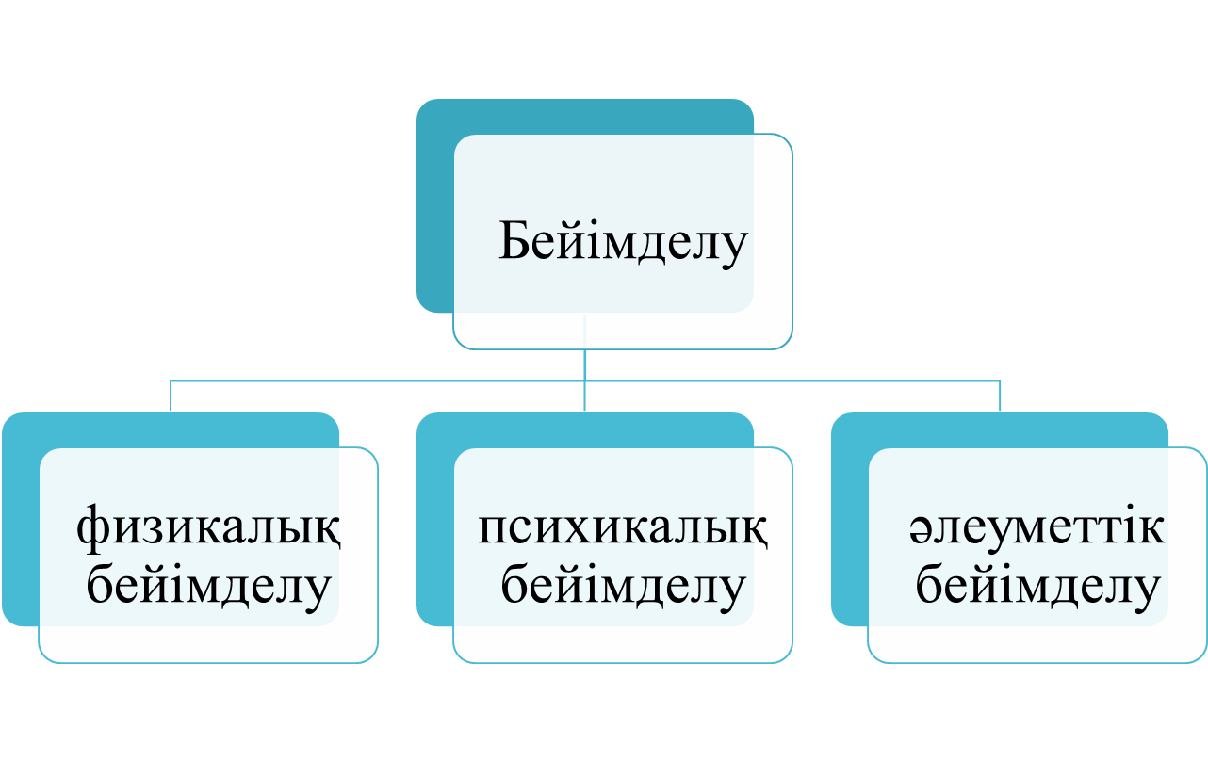
Көріп отырғанымыздай, жалпы профилактика кезеңінде суицид тақырыбына арналған жеке іс-шаралар өткізілмейді. Осы кезеңде жүргізілетін барлық іс-шаралар білім беру мекемесінде бала мен ересек адамның бейімделуіне ықпал етуге бағытталған.

Slide 9

Физикалық бейімделу білім беру мекемесінде жас ерекшеліктерін, дәрігердің ұсыныстарымен оқушылардың сыныпта партада отыруын, мектепте дұрыс тамақтануын ұйымдастыру және т.б. ескере отырып оқу-тәрбие үдересін ұйымдастыру.
Психологиялық бейімделуге оқушылар мен мұғалімдердің жеке ерекшеліктерін, психологиялық денсаулығына ықпалын және т.б. ескере отырып білім беру ұйымында қолайлы психологиялық климаттың болуын іске асыру.
Тиімді әлеуметтік бейімделу үшін біртұтас педагогикалық және сынып ұжымының болуы, бүкіл оқу орнына ортақ ережелер мен нормалар, дәстүрлер, құндылықтар және т.б.
Жалпы суицидтің алдын алуға қарсы іс-шараларды кедергілерді автоматты түрде қалыптастыратын (күшейтетін) бейімделуді қолдауға бағытталған.

Slide 10

Кәмелетке толмаған балаларға төмендегі тақырыптар ұсынылады:
«Өмір әдемі» сынып сағаттары (өмірлік құндылықтарға арналған сабақтар);
акциялар мен флешмобтар («Біз өмір үшін дауыс береміз!», «Күлімде», «Ғажайып адамдардың өмірі», «Мен өмірді тандаймын» т.б.).
акция аясында фотобайқау (өмірлік құндылықтар тақырыптары) және дебаттар («Суицидтке бару дұрыс па?»), тарих, орыс тілі мен әдебиеті мұғалімдерімен бірлескен сабақтар (мысалы, күміс дәуір ақындарының У.Шекспирдің «Ромео мен Джульетта» шығармалары бойынша немесе А.Н.Островский «Найзағай»).
Дағдарыс жағдайында көмек көрсету (дағдарысқа қарсы, ақпараттық топтар) үшін жасөспірімдер арасынан медиаторларды (еріктілерді) дайындау тиімді болмақ.
Суицидтік тәуекелді анықтайтын нақты диагнозға келетін болсақ,
ол осы кезеңде арнайы жүргізілмейді. Суицидтік мінез-құлық
диагностикалауға бағытталған материалдарды таңдау. Анықтау үшін бұрыннан бар диагностикалық материалды
бақылау және талдау жеткілікті.

Slide 11
Суицидтің алдын алу бойынша қосымша тақырыптар
Мектептегі суицидтің алдын алу. Мұғалімдерге арналған семинар.
Суицид. Суицидті қалай болдырмауға болады? - презентация.
Суицидтік мінез-құлықты диагностикалау (суицидтік тәуекелді диагностикалауға бағытталған материалдарды таңдау).
Суицид. Возрастные аспекты суицидального поведения.

Slide 12
Екінші кезең - алғашқы алдын алу
Іс-шаралар:
Суицидтік мінез-құлықты диагностикалау.
Өмірге құндылық қатынасын қалыптастыруға, оның мінез-құлқын реттеуге бағытталған жеке және топтық сабақтар өткізу;
Салауатты өмір салты дағдыларын дамытуға арналған практикалық іс-шаралар ұйымдастыру.
Мақсаты - өзіне-өзі қол жұмсау қаупі тобындағы
балаларды анықтау.
Педагог-психологтың осы кезеңдегі міндеттері:
* Суицидтің алдын алу мақсатында қауіпті топтағы балалар мен жасөспірімдерді сүйемелдеу.
* Қиын өмірлік жағдайдағы немесе дағдарыс жағдайындағы баланың отбасымен жұмыс.
* Сынып сағаттары, дөңгелек үстелдер, ақпараттық стендтерді безендіру.
* Әртүрлі ғылымдар (философия, физиология, психология, әлеуметтану, педагогика) тұрғысынан осы бағыт бойынша әдістемелік материалдарды зерделеу және педагогтармен ата-аналармен жұмыста алынған ақпаратты пайдалану.
* Педагогтердің, ата-аналар мен оқушылардың жасөспірімдердің суицидтік мінез-құлқының ерекшеліктері, қауіп факторлары және осы жағдайдан шығудың ықтимал жолдары туралы хабардарлығын арттыру.

Slide 13

Диагностикалау нәтижесінде қауіпті топтағы балалар мен жасөспірімдерге суицид пен суицидтік мінез-құлыққа қатысты алдын алу іс шаралары жүргізіледі.
Бұл балалар өз-өзіне қол жұмсау ниеттерін міндетті түрде жүзеге асырады деп айта алмаймыз. Дегенмен, суицидтік факторлар кешенінің болуын ескере отырып, осы топқа қатысты алдын алу шараларын қабылдау қажет.
Ең алдымен, педагогтар мен ата-аналардың суицидтік қауіп белгілерін тануға құзыреттіліктерін арттыруға, сондай-ақ қиындыққа тап болған балалар мен жасөспірімдерге қолдау көрсетуге көмектесетін кешенді шараларды жүзеге асыру.

Slide 14


Мұғалімдер мен ата-аналардың құзыреттілігін арттыру шеңберінде олар үшін баладағы дағдарыстық жағдайды қалай тануға болатыны және суицидтік мінез-құлық білдірсе не істеу керектігі туралы ақпаратты қамтитын жадынамалар әзірлеу қажет.
Дәл сол аудитория үшін дәрігерлерді депрессия және суицид қаупі туралы дәріс оқуға шақырған жөн. Баламен проблемалық қарым-қатынас мәселелері бойынша ата-аналар мен мұғалімдерге консультативтік психологиялық көмек ұйымдастырылуы керек.
Әрбір істі күрделілігі бойынша бағалау, жауапкершілікті бөлу және басқа мамандарды (дәрігерлерді, кәмелетке толмағандар істері жөніндегі инспекторды және т.б.) тарту туралы мәселені шешу.
Шын мәнінде, бұл қауыпты тобындағы жасөспірімдерді сүйемелдеу үшін әдеттегі жұмыс, мұнда қосымша міндет - суицид қаупінің алдын алу.

Slide 15

Біз келесі әдістерді ұсынамыз:
Т.Н. Разуваеваның суицидтік тәуекелді анықтау сауалнамасы
Л.Б. Шнайдер «Суицид қаупінің картасы» жасөспірімдерге арналған модификация әдістемесі
Өз-өзіне қол жұмсау қаупі сауалнамасы (OSR).
Әлеуметтік-психологиялық бейімделу сауалнамасы (Роджерс-Даймонд).
Мазасыздықты өзін-өзі бағалау шкаласы (Спилбергер-Ханин).
Агрессивтілік сауалнамасы (Басса-Даркей).
Сильвердің «Әңгіме сал» проективтік тестін
Эмоционалдық стресс аймағын және ниетінің өзектілігін көрсететін аяқталмаған сөйлемдер әдісін
С.И. Подмазиннің әдістемесін ұсынуға болады..

Slide 16

Қиын өмірлік жағдайға тап болған немесе дағдарысты басынан өткерген жасөспірімнің отбасымен жұмыс күрделі сипатта болуы керек.
Егер жасөспірімге қолдау көрсететін және көмектесуге дайын отбасы болса, онда педагог-психолог ата-анамен бірлесе отырып өзі шеше алады.
Егер ата-анасының біреуі маскүнем немесе психиатриялық диагнозы бар отбасы болатын болса, онда педагог-психолог өз бетімен күресе алмайды. Жауапкершілікті (кеңес бойынша) қажетті мамандармен, дәрігерлермен және т.б. бірлесе отырып атқарады.

Slide 17
Үшінші кезең – екінші реттік алдын алу
Іс-шаралар
1. Суицид қаупін бағалау.
Суицидтік іс-әрекеттерді іске асыру нысанын айқындау:
Шынайы (жасөспірімнің өз-өзіне қол жұмсауға деген шын ниеті бар, нақты жоспар жасалған, өз-өзіне қол жұмсау құралы бар. Көбінесе, егер біреу жасөспірімге кедергі келтірсе, қайталау орын алады.)
Аффективті немесе сезімтал (бір сәтте күшті сезімдердің әсерінен пайда болады. Егер өзін-өзі өлтіру әрекеті сәтсіз болса, онда қайталау мүмкін болмайды).
Демонстрациялық (негізгі мақсат-назар аудару. Әрекеттер бірнеше рет қайталануы мүмкін, ешқашан дерлік (егер іс болса) өзін-өзі өлтірумен аяқталмайды).
Мақсаты - суицидтің алдын алу
Міндеттері:
Ата-аналарға ескерту. Оларды психоневрологиялық диспансердің суицидолог дәрігеріне консультацияға жіберу.
Мектеп әкімшілігіне хабарлау.

Slide 18

Екіншілік профилактика қиын өмірлік жағдайға тап болған және өзіне-өзі қол жұмсау ниетін білдіретін жасөспірімдер тобымен жүргізіледі. Яғни, жанама түрде (жазбалар, күнделік жазбалары, ауызша анықтамалар арқылы) немесе өз-өзіне қол жұмсау туралы тікелей айтатындармен жұмыс істеу.

Slide 19

В первую очередь перед педагогом-психологом стоит задача оценки риска самоубийства.
Аз қауіп бар
– белгілі бір жоспарларсыз суицидтік ойлардың болуы
Орташа қауіп бар
суицидтік ойлардың болуы, іске асыру мерзімі жоқ наөты жоспардың болмауы
Жоғары қауіп бар
– ойлар бар, жоспар жасалды, оны жүзеге асырудың уақыты мен құралдары бар
Педагог-психолог келесі диагностикалық әдістерді қолдана отырып, суицидтік мінез-құлықтың дәрежесін бағалай алады:
Суицидтік тәуекел сауалнамасы (ОСР),
Суицид қаупі картасы,
Суицид қаупін бағалау шкаласы (Патерсон),
Үмітсіздік шкаласы (Бек).
Суицидтік мінез-құлықтың дәрежелерінің әрқайсысында белгілі бір стратегиялар мен әрекеттер бар.

Slide 20
Өз-өзіне қол жұмсау қаупі аз болған кезде психологтың бірінші кезектегі (бастапқы) міндеттері.
Педагог-психолог жасөспірімге эмоционалды қолдау көрсетуі керек.
Жасөспірімнің күшті жақтарына назар аудартады.
Психотерапевтке (психиатрға) жібереді.
Белгілі бір уақыттан кейін кездесуге және тұрақты байланыс орнатуға тырысады.
Суицид қаупі жоғары болған кезде психологтың міндеттері.
Отбасын ақпараттандыру.
Жасөспіріммен үнемі бірге болыңыз, оны бір минутқа қалдырмаңыз.Қажет болса, суицид құралдарын алып тастаңыз.Келісімшарт жасаңыз.Дереу психиатрмен немесе тәжірибелі дәрігермен байланысыңыз, "жедел жәрдем" шақырыңыз және ауруханаға жатқызуды ұйымдастырыңыз.
Орташа қауіп болған кезде психологтың міндеттері.
Жасөспірімге эмоционалды қолдау көрсетіңіз.
Өмір сүруге деген ұмтылысты күшейту (екіұшты сезімдер арқылы).
Суицидтің баламаларын талқылаңыз.
Келісімшарт жасаңыз.
Мүмкіндігінше тезірек психотерапевтке (психиатрға) жіберіңіз.
Отбасымен, достарымен байланысыңыз.

Slide 21

Педагог сынып жетекшімен, тәрбие ісі жөніндегі директордың орынбасарымен бірлесе қауіпті топтағы жасөспірімдермен жеке немесе топтық жұмыстар атқару қажет. Ата-аналар үшін-жеке кеңестер.
Отбасына психотерапиялық көмек көрсету қажет болған жағдайда психологта ата-анасына бере алатын дәрігер туралы ақпарат (телефоны, мекен-жайы, көмек көрсету шарттары) болуы тиіс.
Суицидті алдын алу жұмыс тобына мұғалімдер мен еріктілер қосылып, өз көмектерің бере алады, соның ішінде қажетті мамандармен қамтамасыз етуі керек, өйткені педагог-психолог немесе әлеуметтік педагог дағдарыс жағдайында көмекке мұқтаж болуы мүмкін.

Slide 22

Топ мүшелерімен маман қызметкерлердің барлық әрекеттері мен қадамдары жасөспірімнің жоспарын, әрекетін өзгертпеуі мүмкін және ол өз әрекетін орындауға тырысады. Бұл жағдайда жұмыс тобы мүшелері мен мамандар суицид пен суицидтік әрекеттен кейінгі жасөспірімнің отбасымен, сыныптастарымен, құрдастарымен, педагогтармен жұмыстарын жалғастырады.

Slide 23

Әлеуметтік-психологиялық-педагогикалық қызмет мамандарының міндеті – одан әрі дамуды болжау үшін әрқайсысы бойынша ақпарат алу..
Исаев пен Шерстнев суицидтен кейінгі жағдайдың төрт түрін ажыратады
Сыни суицид енді өзекті емес. Суицидтік белгілер енді жоқ. Өз-өзіне қол жұмсау әрекеті үшін ұялу сезімімен, өлімге әкелуі мүмкін нәтижеден қорқумен сипатталады. Қайталануы екіталай.
Манипуляциялық.
Суицидтік белгілер төмендеді. Аздап ұят сезімімен, өлімнен қорқумен сипатталады. Болашақта жанжалдарды шешу кезінде өзіне-өзі қол жұмсайтыны арқылы бопсалау сипатындағы әдіске жүгінуі әбден мүмкін.
Аналитикалық.
Суицидтен кейінгі бұл түрдегі конфликт өзекті, бірақ суицидтік белгілер жоқ. Бұл әрекетке тән өкініш. Жасөспірім проблеманы шешу жолдарын іздейді, егер ол оны таппаса, қайталануы мүмкін, өлім ықтималдығы жоғары.
Суицид түзілді. Суицид өзекті, суицидтік белгілер сақталады. Суицидке деген көзқарас оң. Бұл суицидке бейім адаммен тығыз қарым-қатынасты және қатаң бақылауды қажет ететін ең қауіпті түрі.

Slide 24
Төртінші кезең - үшінші реттік алдын алу
Іс-шаралар
Мұғалімдерді, балаларды, олардың ата-аналарын ақпараттандыру, психологиялық кеңес беру, мектептегі эмоционалды климаттың жағдайына және оның өзгеруіне назар аудару.
Мақсаты - суицидтің салдарын азайту және одан әрі жағдайлардың ықтималдығын азайту, суициденттерді әлеуметтік және психологиялық оңалту.
Педагог-психологтың осы кезеңдегі міндеттері:
Шұғыл психологиялық көмек көрсету, оқиға куәгерлерінің стресстік жағдайын жеңілдету (балалар, мұғалімдер).
Суицидолог дәрігерге, медициналық психологқа консультацияға жіберу.

Slide 25
Үшінші профилактика парасуицидтің салдарын азайтатын және ықтималдығын төмендететін іс-шараларды, суицидті және оның әлеуметтік ортасын әлеуметтік-психологиялық оңалтуды қамтиды.
Ең алдымен, бұл профилактикалық деңгейде суицидке әрекеттенген жасөспірімге байыппен қарау маңызды, өйткені егер ауырсыну (фрустрация, жанжал және т.б.) сақталса, жасөспірім проблемадан «қашу» үшін екінші рет әрекет жасауы мүмкін.
Ең қауіпті кезең бірінші әрекеттен кейін 1-3 апта болып саналады.

Slide 26

К.Лукас пен Г.Сейденнің пікірінше, өзін-өзіне қол жұмсаған жасөспірімнің досына жүгіну – келесі суицид құрбанымен әңгіме. Мұндай диалогтардың мақсаты - жас жігіттер мен қыздарға (жағдайға енгізілген мұғалімдер) қайтыс болған адам туралы сөйлесуге мүмкіндік беру, суицидтің себептерін талқылауға тыйым салмау.

Slide 27
СУИЦИДТІК МІНЕЗ-ҚҰЛЫҚ БАР БАЛАЛАРҒА АРНАЛҒАН ЖЕКЕ КӨМЕК БАҒДАРЛАМАСЫ
Жеке көмек көрсету бағдарламасының үлгісі.
1. Түзету және сауықтыру жұмыстарының мақсаттары
2. Жасөспірім ресурстарын іздеу
3. Психологиялық әрекеттің технологиялық құралдарын, формалары мен құралдарын таңда
4. Көмек көрсету бағдарламасының жоспарын анықтау
5. Болжамды нәтижені анықтау.

Slide 28
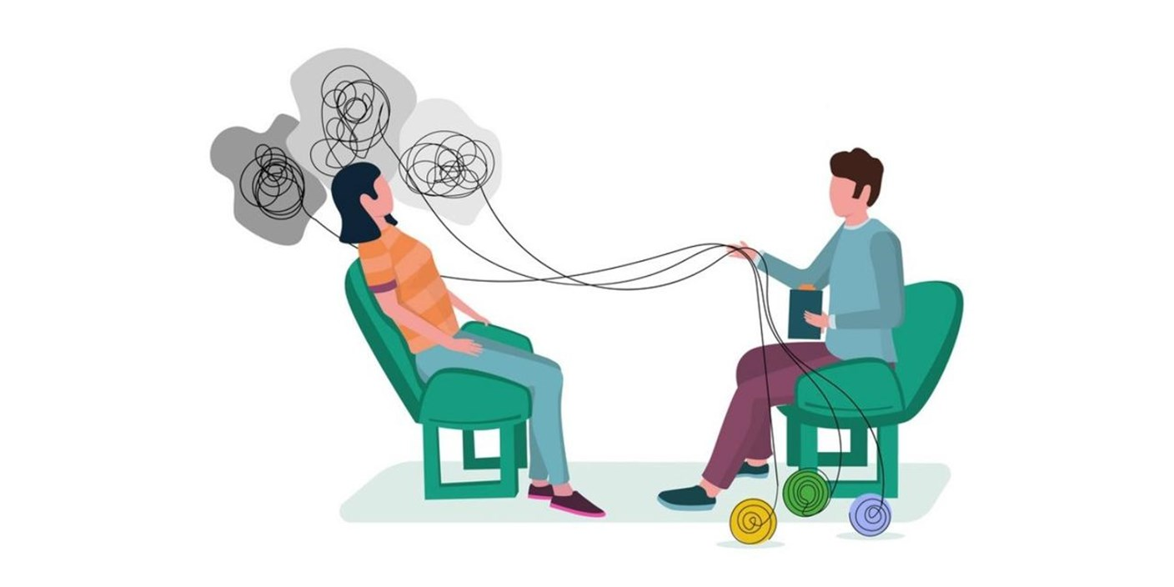
1. ТҮЗЕУ ЖӘНЕ ОҢАЛУ ЖҰМЫСЫНЫҢ МАҚСАТТАРЫ:
Өзін-өзі реттеуді дамыту және жетілдіру.
Позитивті ресурстарды іздеу және белсендіру.
Релаксация әдістерін меңгеру.
Эмоционалды және жеке саланы түзету: алаңдаушылықты азайту, өзіне деген сенімділікті арттыру, өзін-өзі бағалауды және талап қою деңгейін түзету.
Өзімен және сыртқы әлеммен әрекеттесу тәсілдерін меңгеру.
Психотравматикалық жағдайға байланысты тәжірибелерге әрекет ету.
Өмір жолын таңдау, өмірлік мақсат қою.

Slide 29
2. ПОИСК РЕСУРСОВ ПОДРОСТКА
өзін-өзі сақтау инстинкті
Маңызды басқалар
интеллектінің даму деңгейі (орташа, орташадан жоғары, жоғары)
Олардың тұрақтылығының қайнар көзі болып табылатын мәнді іс-әрекеттер, әсіресе шығармашылық.
Ішкі ресурстар:
Сыртқы ресурстар:
оның жасөспірім үшін «Менінің» құнды жақтары
әлеуметтік тәжірибе.
мәселелерді шешуде оң тәжірибе.

Slide 30

3. Психологиялық әрекеттің технологиялық құралдарын, формалары мен құралдарын таңдау
Бұл бағыт психологиялық жұмыстың тиімділігін арттыруға арналған және оқушының жеке ерекшеліктерін ескере отырып құрастырылған, мысалы, жасөспірімді жеке және топтық жұмыс түрлеріне, кеңес беру, психокоррекциялық сабақтарға, мүмкін әдістерге қосуға болады. және жұмыстың техникасы: арт-терапия элементтері, психодрамалық әдістер, релаксация, музыкалық терапия, ертегі терапиясы және т.б.

Slide 31
4. КӨМЕК БАҒДАРЛАМАСЫ ЖОСПАРЫН АНЫҚТАУ
Көмек бағдарламасының жоспары түзеу-сауықтыру жұмыстарының мақсаттары негізінде құрылады. Жоспардың мүмкін құрамдас бөліктері:
Өтінішті зерделеу, жасөспірімнің эмоционалдық, тұлғалық, коммуникативті салаларына кешенді психологиялық диагностика жүргізу.
Жасөспірім мен отбасы мүшелеріне, оқытушыларға жеке кеңес беру.
Жасөспіріммен жеке түзету және дамыту сабақтарын өткізу.
Қажет болған жағдайда эмоционалдық және тұлғалық өзгерістердің оң, тұрақты динамикасына байланысты жасөспірімді топтық жұмысқа қосу.

Slide 32
5. БОЛЖАУ НӘТИЖЕСІН АНЫҚТАУ.
Жасөспірімдердің суицидтік ниеттерінің алдын алу мақсатында білім беру ұйымдарының педагогтары мен психологтары мыналарға бағытталған профилактикалық сабақтар мен тренингтер өткізе алады:
қарым-қатынас дағдыларын дамыту
адекватты өзін-өзі бағалауды қалыптастыру
мазасыздықты жеңілдету
оқу ұжымындағы микроклиматты жақсарту
дағдарыстық жағдайлардан шығудың тиімді жолдарын үйрету
жанжалдарды шешу, эмоционалды жағдайды реттеу
құндылық бағдарларын, өмірге және денсаулыққа құндылық қатынасын қалыптастыру;
күйзелісті жеңу дағдыларын қалыптастыру.

Slide 33
ТОПТЫҚ ЖҰМЫС ЖАСӨСПІРІМНІҢ СУИЦИДТІК МІНЕЗ-ҚҰЛҚЫНЫҢ
АЛДЫН АЛУ ФОРМАСЫ РЕТІНДЕ
Топтық жұмыс ретінде Г.В. Старшенбаум мыналарды атап көрсетеді:
Суицидтік тенденциялардың болуы немесе дағдарыс күшейген кезде олардың қайта басталуының жоғары ықтималдығы.
Психологиялық қолдауға және практикалық көмекке, жоғалғандардың орнын толтыру үшін маңызды қарым-қатынастарды орнатуға, өмірлік перспективаны құруға, бейімделудің жаңа әдістерін әзірлеуге және сынауға қажеттілік.
Өз проблемаларын топта талқылауға, топ мүшелерінің пікірін қарастыруға және қабылдауға дайын болу.

Slide 34
Психологиялық тренингті ұйымдастыру келесі шарттарға негізделуі керек:
Топтың құрамы гендерлік тұрғыдан гетерогенді болып табылады, бұл өздерінің дағдарыстық проблемаларының жыныстық бірегейлігі туралы идеяны жояды және өзара әрекеттесу мүмкіндіктерін кеңейтеді.
Топтың негізі суицидтік мінез-құлық жоқ балалардың болуы керек. Дегенмен, топтар тек суицидке бейім жасөспірімдер мен жастардан тұруы мүмкін.
Оңтайлы адам саны 8-10 (12-ге дейін) бала. Сабақ аптасына 1-2 рет 1-1,5 сағаттан өткізіледі.
Тренинг мамандандырылған кабинетте (мүмкіндігінше психологиялық релаксация бөлмесінде) өтеді.
Қажет болған жағдайда оқу топтарындағы сабақтар жеке кеңес берумен қатар жүргізіледі.

Slide 35


«Мен» қатынасын түзету.
Басқаларға деген көзқарасты реттеу.
Психологиялық тренингтер
Коммуникативті қасиеттерді түзету.
Өмірге деген көзқарастарын түзету.

Slide 36

«Көршіңді көрсет» жаттығуы.
топтық жұмыс
Міндеттері:
жасөспірімдердің өзін-өзі бағалауын арттыру;
құрбыларынан оң пікірлер алу мүмкіндігі.

Slide 37

Сәлемдесу «Кемпірқосақ».
Жалпы шеңбер. Жігіттер бір-бірінің көздеріне қарайды. Олар өздерінің көңіл-күйінің атын, түсін атайды және неге мұндай түстің болуын түсіндіреді, нәзік объект-тіршілік символын береді.

Slide 38
«Өзгерту немесе мағынаны табу?» жаттығуы.
Қағаз алыңыз, оны сызықпен екі бөлікке бөліңіз. Сол жаққа «Мен өзім нені ұнатпаймын, нені қабылдамаймын, нені ұнатпаймын?» деп атаңыз. 3 минут ішінде осы сұрақтарға жауап жазыңыз (2-4 ұпайды тізімдеу жеткілікті, мүмкін біреуде одан да көп болуы мүмкін). 3-5 минут ішінде әрқайсыңыз өзіңізге ұнамайтын қандай жақсы қасиеттерді өміріңізге әкелетінін табуға тырысасыз. Парақтың сол жағындағы әрбір сапа үшін «тиынның екінші жағын» табуға тырысыңыз.

Slide 39

«Бұдан жақсы ештеңе жоқ...» жаттығуы
Оларды өмірдің қиын сәттерінде сізге күш беретін сөз тіркестерімен немесе жақын адамдарыңыздың, достарыңыздың сөздерімен толықтырыңыз.

Slide 40
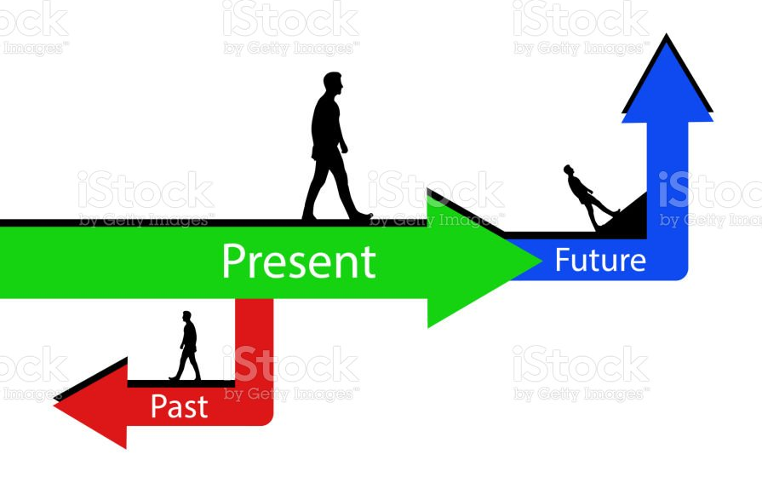
«Өмір сызығы» жаттығуы
Өмір сызығыңызды сызыңыз. Ол қандай маңызды оқиғаларды қамтиды? Оларды сызықта белгілеңіз. Қандай оқиғалар есіңізде? Өмір сызығында жақсы және жаман оқиғалардың кезектесуін көрсетіңіз.
Мысалдар. «Мәселе» парағында, мысалы, «Менің достарым аз», «Мен нашар баға аламын», «Ата-анам маған сенбейді» деп жаза аласыз. Сәтті жағдайлар бетіне «Менің достарым көп», «Мен жақсы баға аламын», «Ата-анам маған сенеді» деп жазуға болады. Сізде 10 минут бар.
Әрбір тармақтың оң жағында жағдайдың осылай дамығанына көз жеткізу үшін өзіңіз не істегеніңізді жазыңыз. Мысалы, «Менің достарым көп емес» деген жазбаның жанында сізде келесі түсінік болуы мүмкін: «Мектептен кейін мен басқа адамдарды көп көрмеймін. Мен көбінесе Танямен бірге жүремін. Біз онымен басқа қыздарды талқылаймыз. Мен тез ренжіп қаламын». Ал «Менің достарым көп» деген сөйлемді мына сөйлеммен толықтыруға болады: «Мен басқаларға үй тапсырмасын орындауға көмектесемін. Мен олар туралы өсек айтпаймын. Мен көптеген адамдарды кешке шақырамын. Мен науқас сыныптастарыма барамын. Мен мейірімді адаммын. Маған көңіл көтеру ұнайды ». Ағымдағы жағдайға өзіңіз қалай әсер ететініңізді, оқиғалардың осы немесе басқа дамуына қалай үлес қосатыныңызды ойлаңыз. Сізде 20 минут бар.
Енді үш топқа бөлініңіздер. Өзіңіз үшін қиындықтар немесе қолайлы жағдайлар жасау туралы бір-біріңізбен сөйлесіңіз. Қалай өмір сүргіңіз келетінін және оны жүзеге асыру үшін не істей алатыныңызды талқылаңыз. Бір-біріңізге сәтті нәтижеге әкелетін мүмкіндігінше көп нұсқаларды табуға көмектесіңіз. Сізде 20 минут бар.
Енді осы жаттығуды бірге талқылайтындай шеңберге оралыңыз.

Slide 41

«Өмір әдемі» жаттығуы – топпен жұмыс.
Адам өмірі... Бірегей, қуанышты да мұңды, терең сезімге толы, балдай тәтті, жусандай ащы.
Бізге өмірді таңғажайып гүл сыйлайды, ол таңертең шықпен жуылады, жаңа күнді қарсы алады, оны барлық жамандық пен мейірімсіздіктен қорғау үшін күнге қол жапырақтарын жайлап созады, ал кешке тыныш және тыныш. Келесі күні әлемді жақсырақ көремін деп басын жерге түсіреді. .
Таза қағазға «Өмір әдемі, өйткені ...» тақырыбы бойынша өз ойларыңызды салыңыз.
Талқылау.

Slide 42
«Бақыт кенепі» ойыны
Бүгін біз бәрін жасай алатын сиқыршылар боламыз. Мен сені бақытыңның матасын тоқуға шақырамын. Матаны тоқу үшін бізге жіптер қажет. Менің қолымда кәдімгі жіптің иірімі. Бүгін біз оларды Бақыт жіптеріне айналдырамыз. Бір-біріңді сезіне алатындай шеңберге тұрыңдар. Біз жіптерді бір-бірімізге береміз. Кімде жіп бар болса, ол сұраққа жауап беруі керек: «Бақыт деген не?» және бұл шұңқырды өзіңіз таңдаған басқа адамға беріңіз. Кәдімгі жіп, бір адамнан екіншісіне жол салып, Бақыттың жіптеріне айналады.
-Бақыт жіптері өз қолымызда. Сіздің барлық жауаптарыңыз, дәлелдеріңіз, бақыт туралы ойларыңыз жіптердің жадында сақталады. Кәдімгі жіптердің көмегімен біз Бақыт матасын тоқтық.

Slide 43
Рекомендуемая литература
Профилактика суицида. Наталья Сакович https://5psy.ru/obrazovanie/profilaktika-suicida.html
Актуальные проблемы суицидологии: Сборник трудов московского НИИ психиатрии. — М., 1978.
Амбрумова А.Г. Индивидуально-психологические аспекты суицидального поведения // Актуальные проблемы суицидологии. — М., 1978.
Амбрумова А.Г. Методические рекомендации по профилактике суицидальных действий в детском и подростковом возрасте. — М., 1978.
Дюркгейм Э. Самоубийство (социологический этюд). — М., Мысль, 1994.
Исаев Д.С. Психология суицидального поведения. — Самара, 2000.

